Slide 1
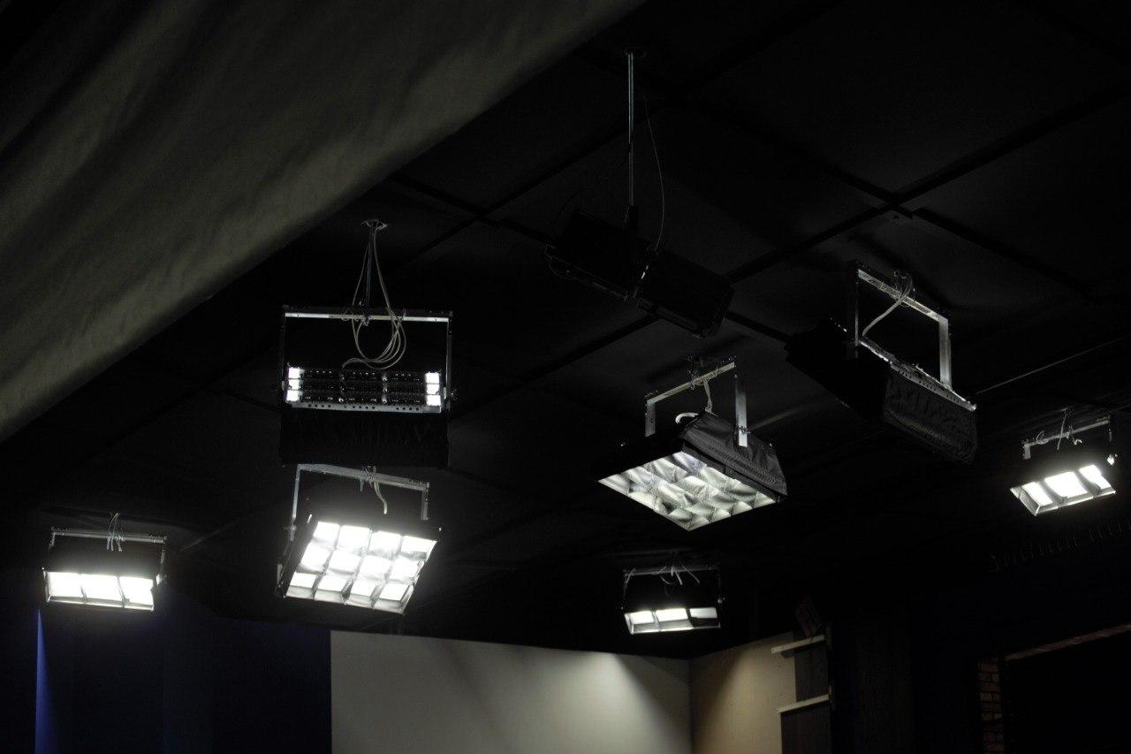
СВЕТ БАШКИРИИ
МОДУЛЬНЫЕ ПРИБОРЫ ОСВЕЩЕНИЯ

Slide 2
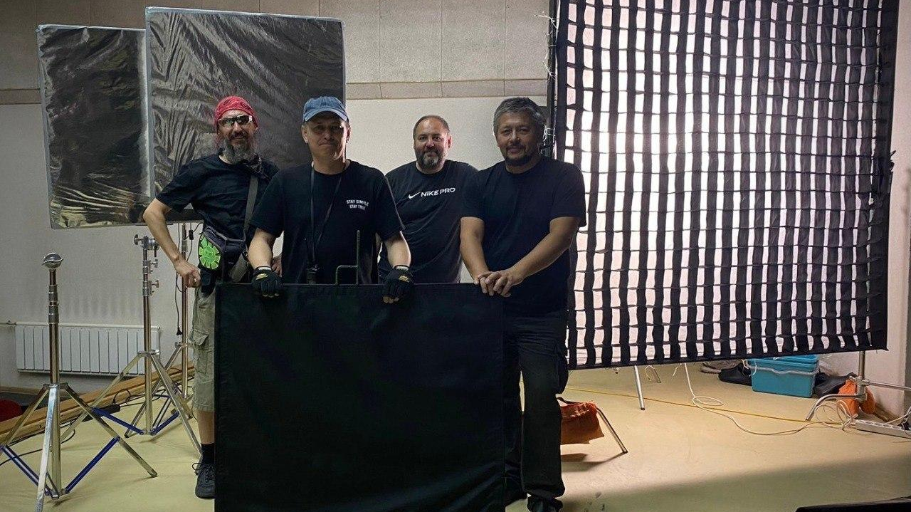
Команда
Иван Штанько продюсер. Тагир Ахмедьянов гафер. Аркадий Антипов инженер. Рияз Исхаков оператор.

Slide 3
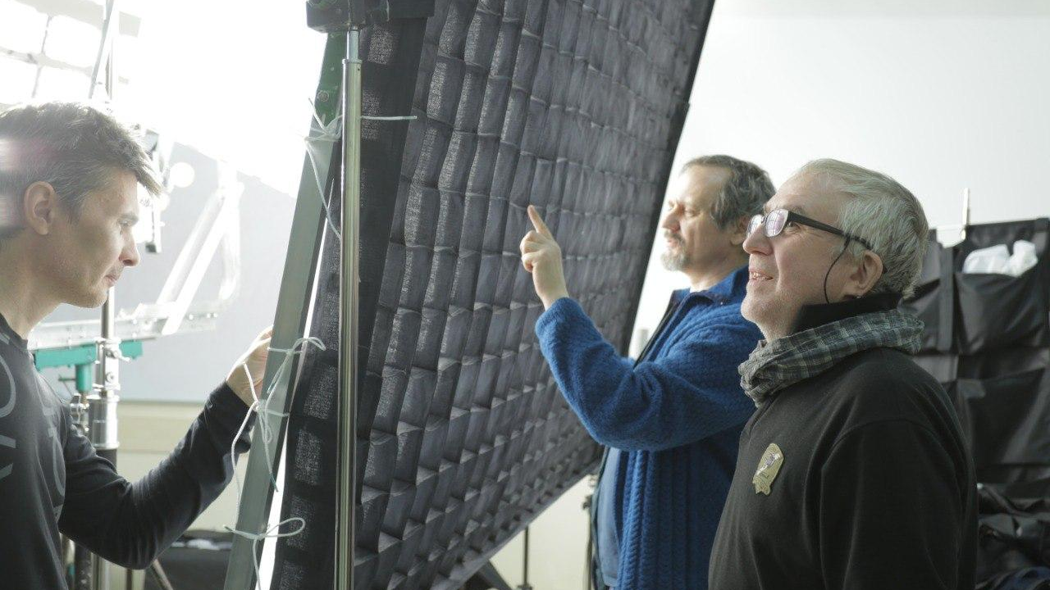
Проблемы:
1. Цены. 2. Ремонт.
3.Ресурсы.

Slide 4
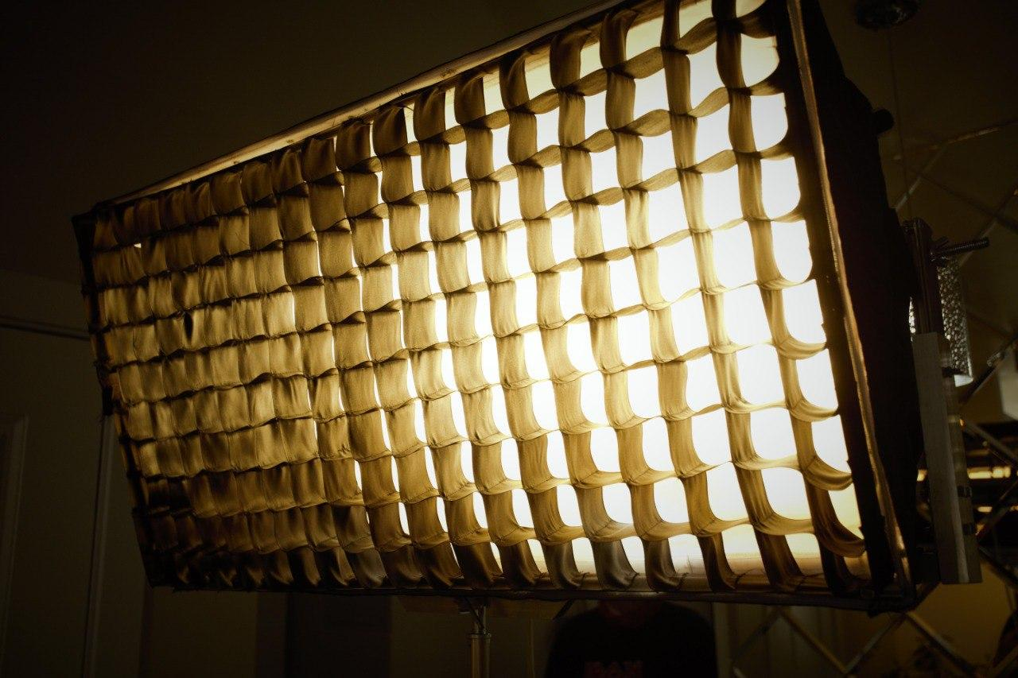
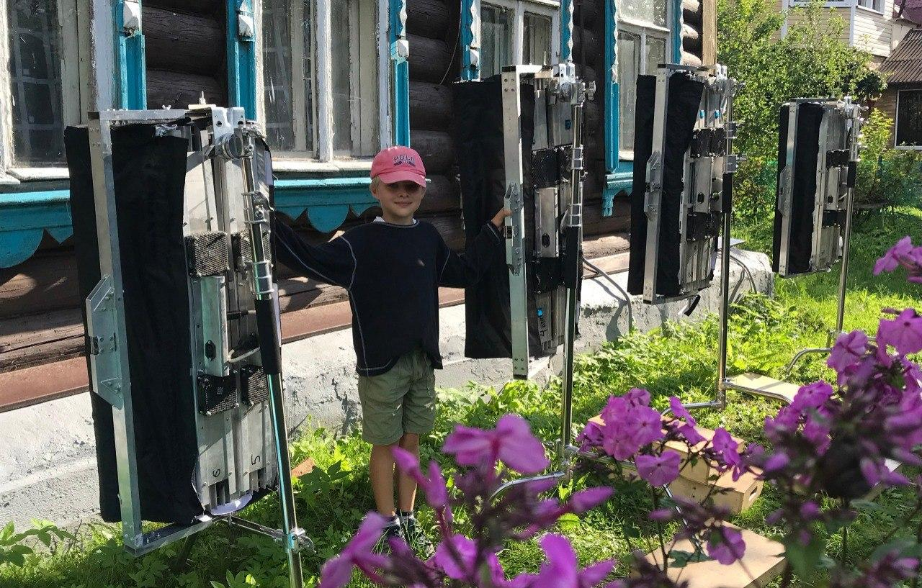
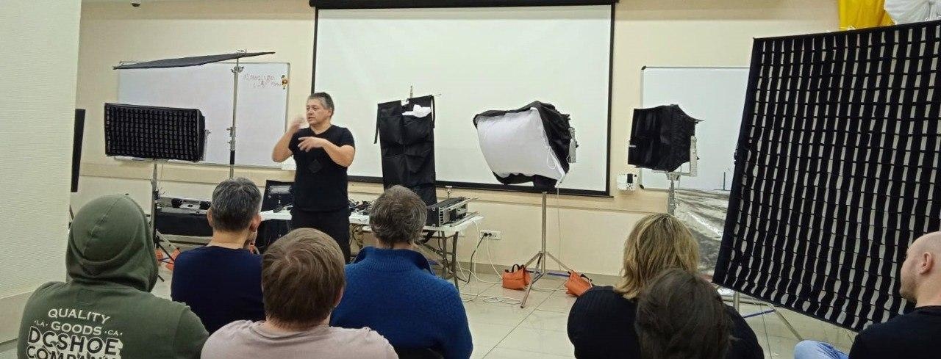
Преимущества:
1.Альтернатива дорогому.
2. Простота в обслуживании.
3. Вес и габариты меньше.

Slide 5
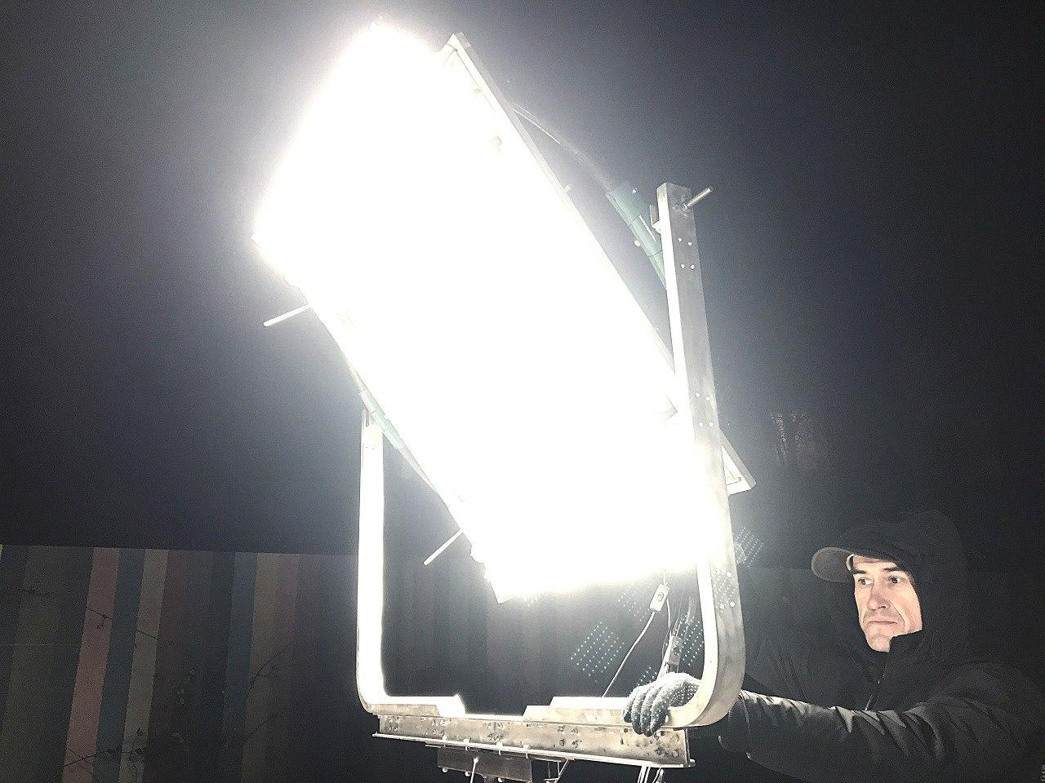
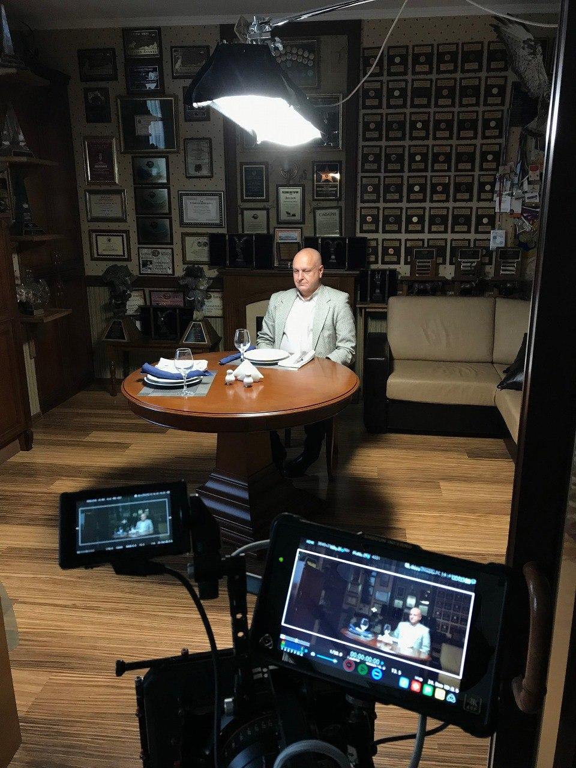
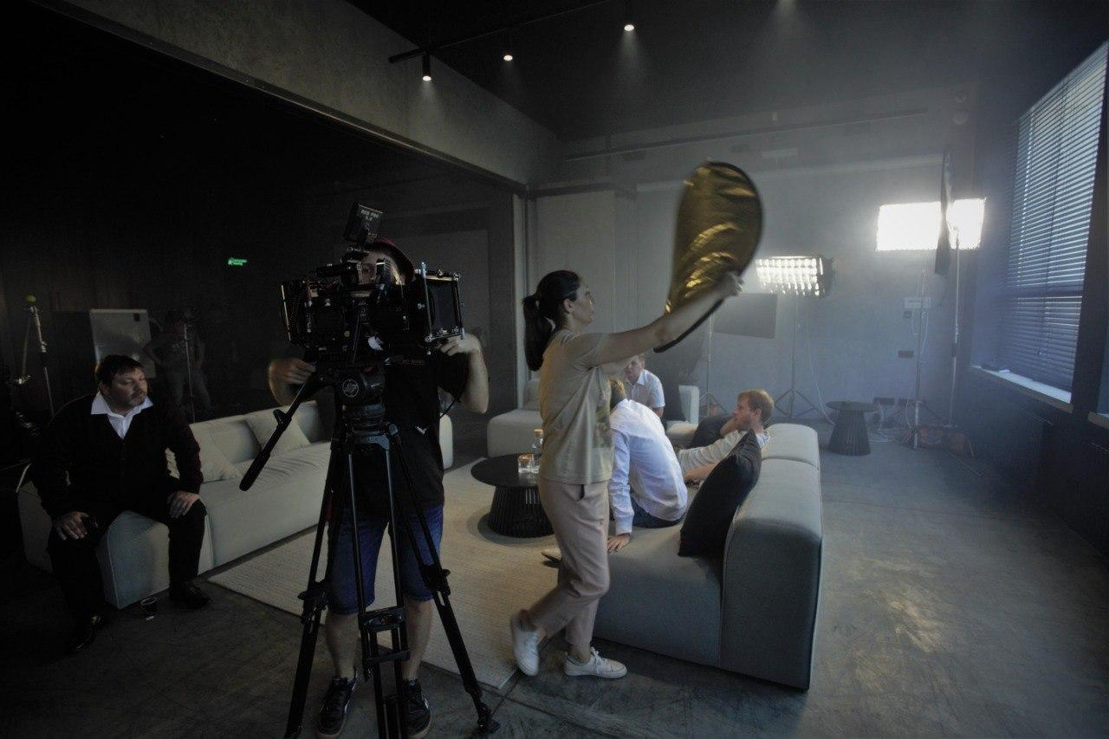
СБ-32 140000 Лм. 1600w 1000Х1300Х180 30кг 320000р.
СБ-8 36000 Лм. 400w 1000х400х180 8кг 80000р.
SkyPanel 360S 120000 Лм. 150000w 43 кг 2млн.р
SkyPanel 60S 700000р. Kinoflo Led 600000р.

Slide 6
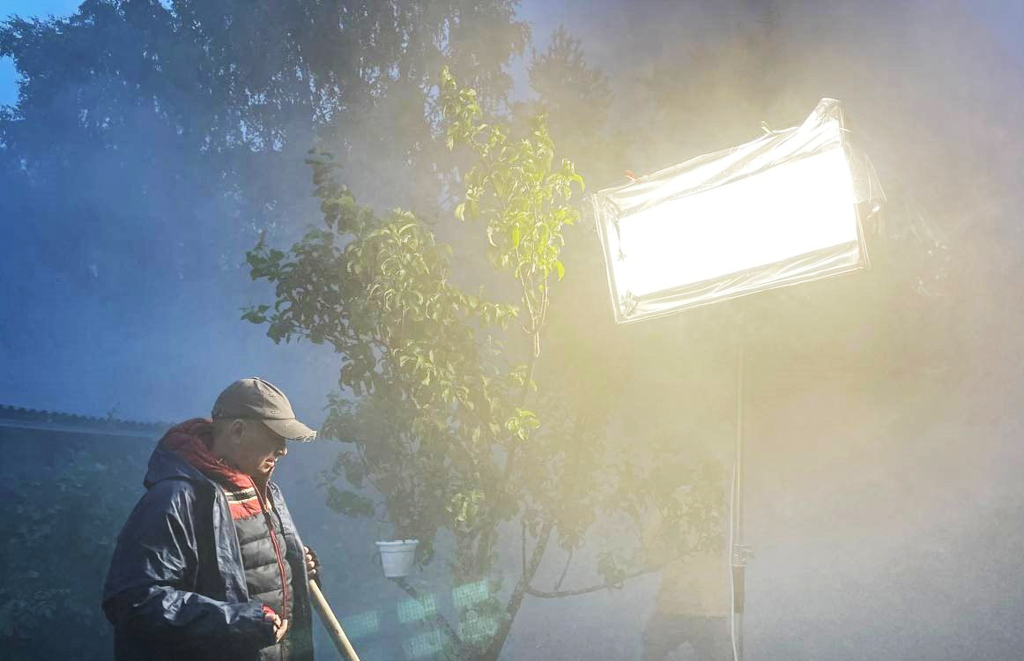
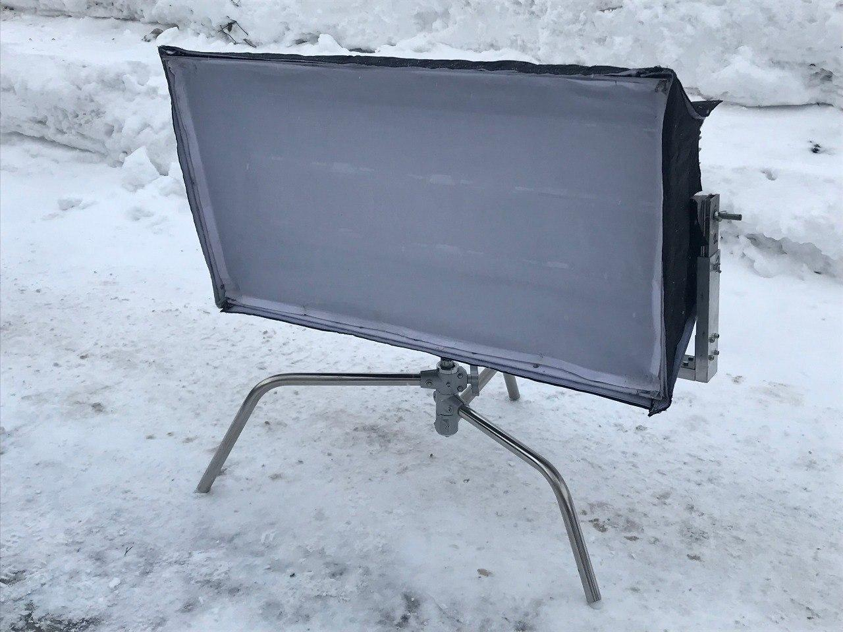
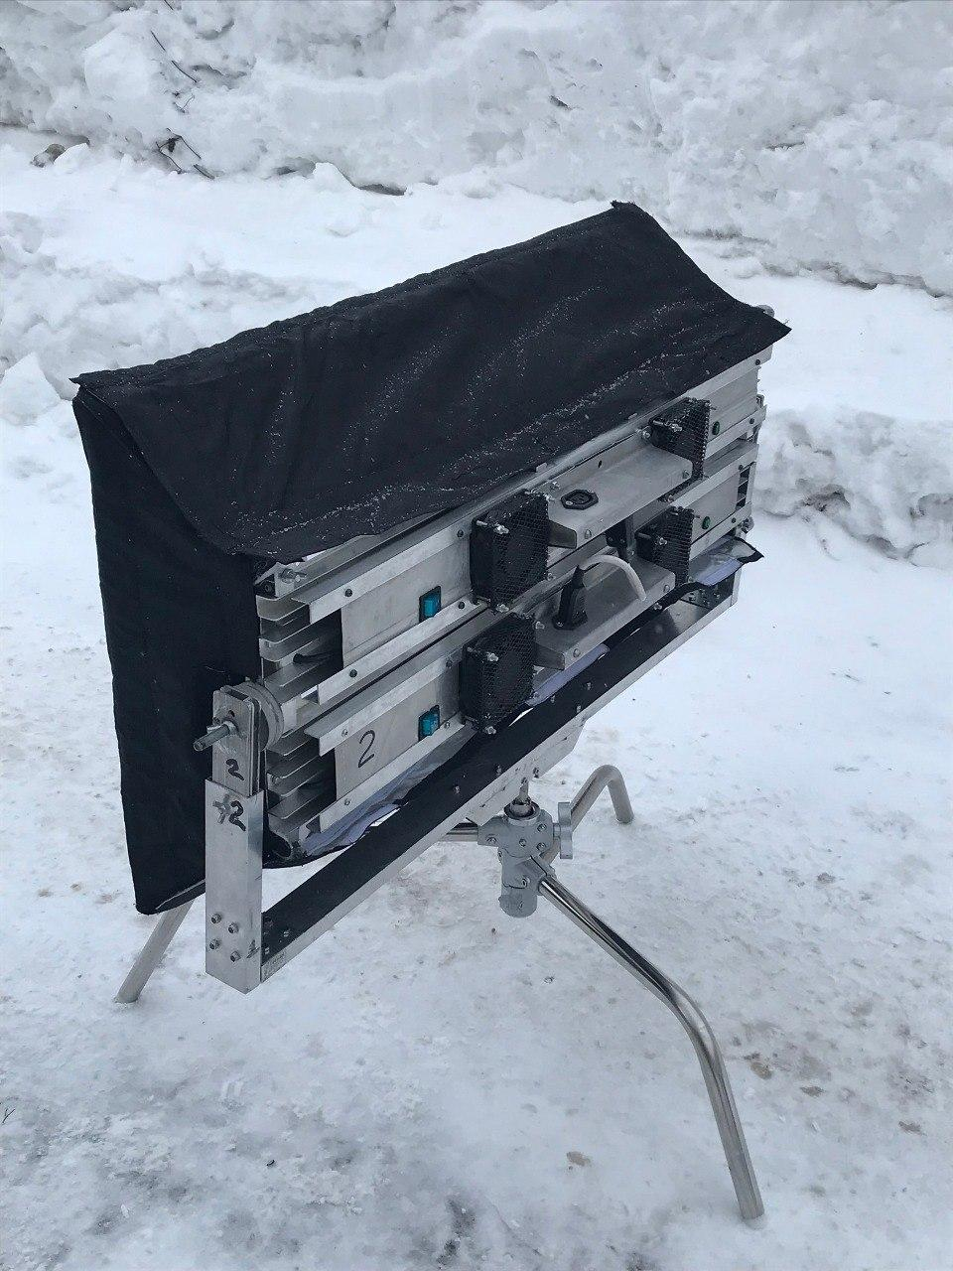
Приборы для киноэкспедиций
Минимум электроники
4000К
Минимум эффектов.
Отключение вентиляторов

Slide 7
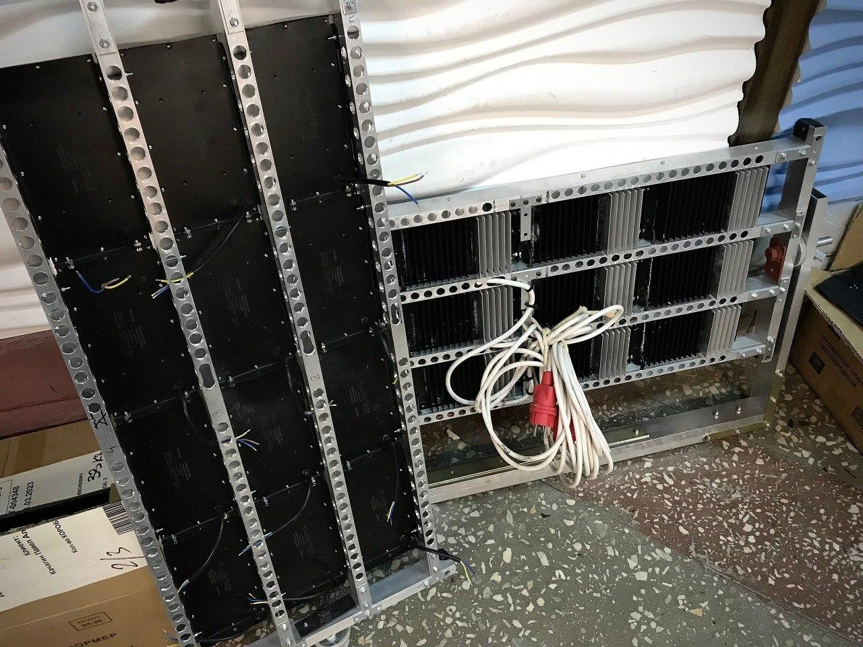
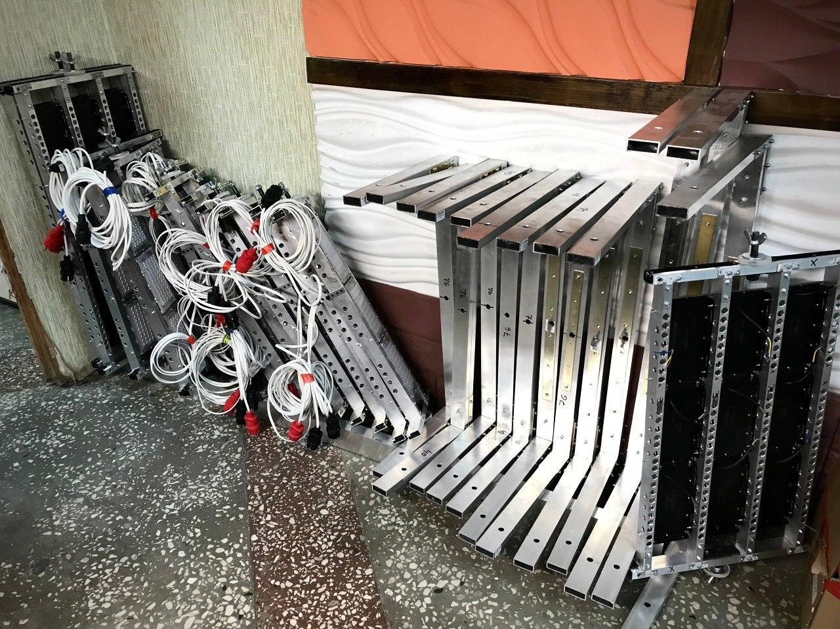
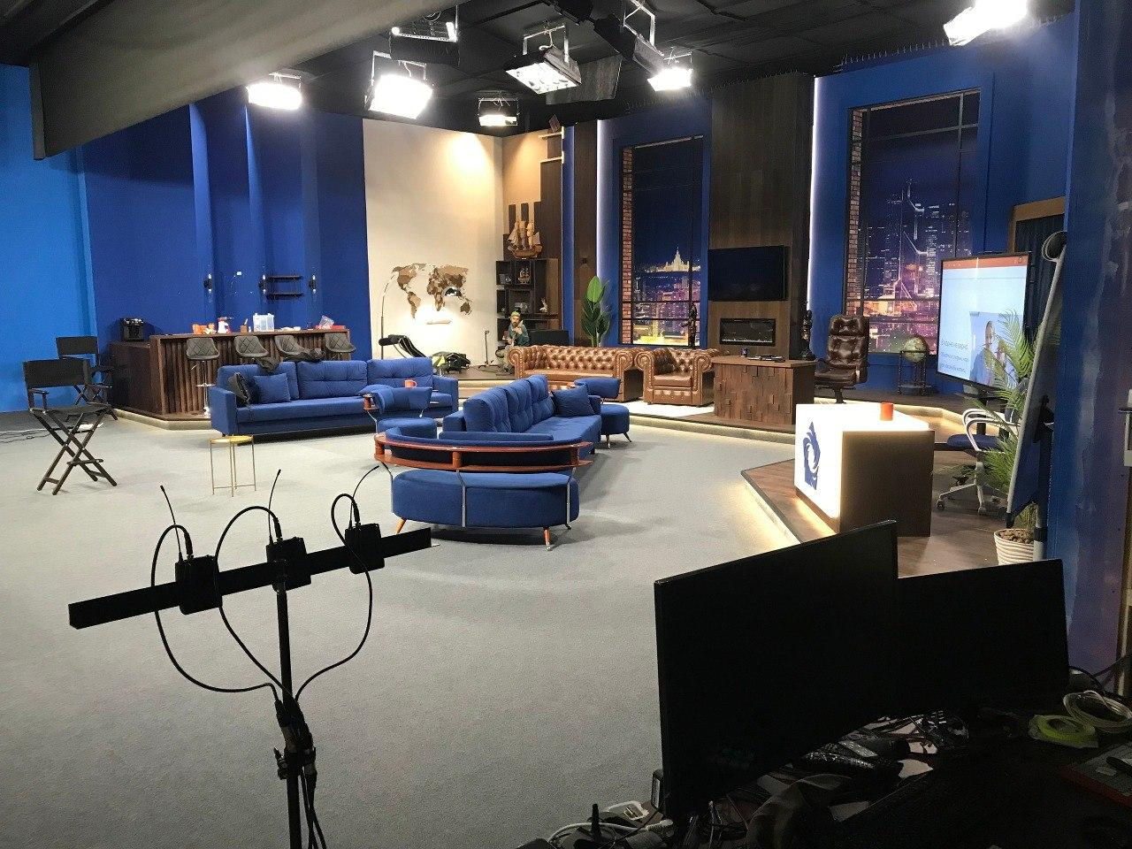
Приборы для павильона и студий
1.Отсутствие электронных преобразователей
2. 380V-220V
3. Изготавливаем под заказ

Slide 8
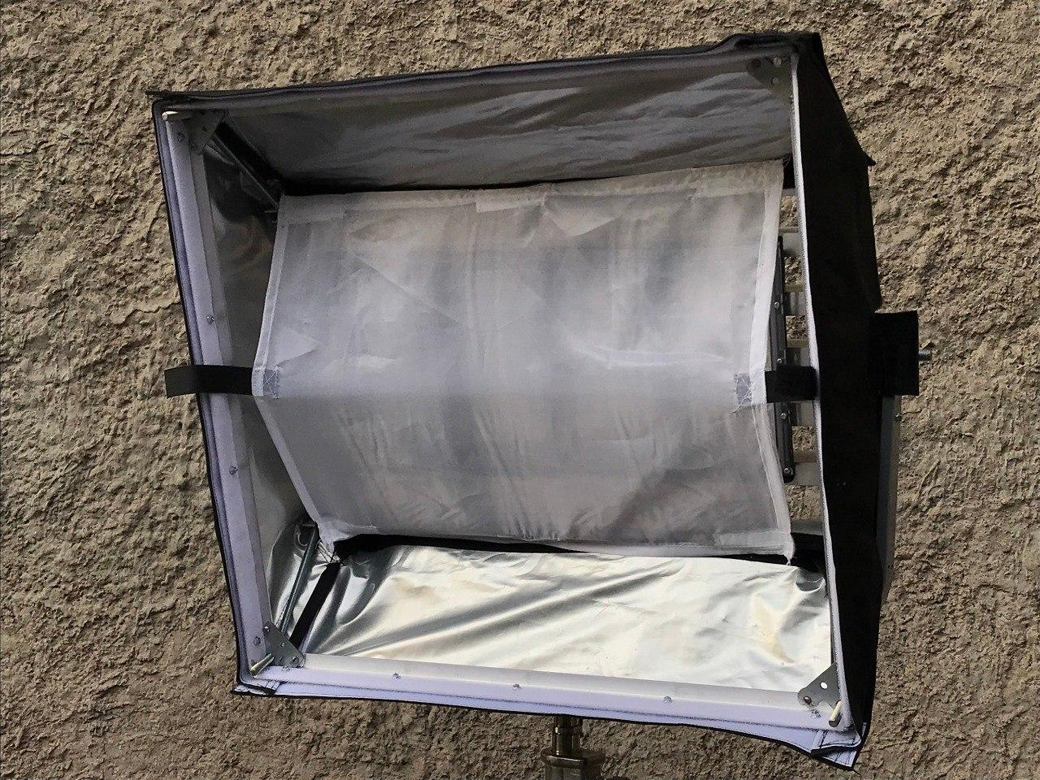
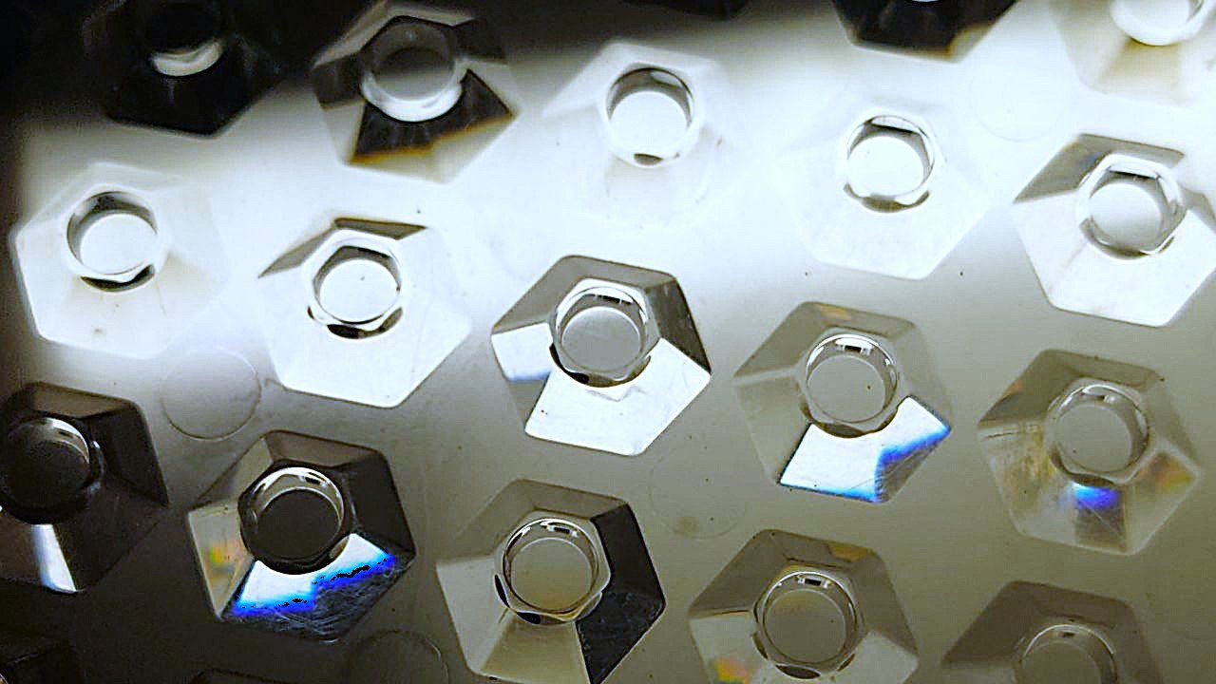
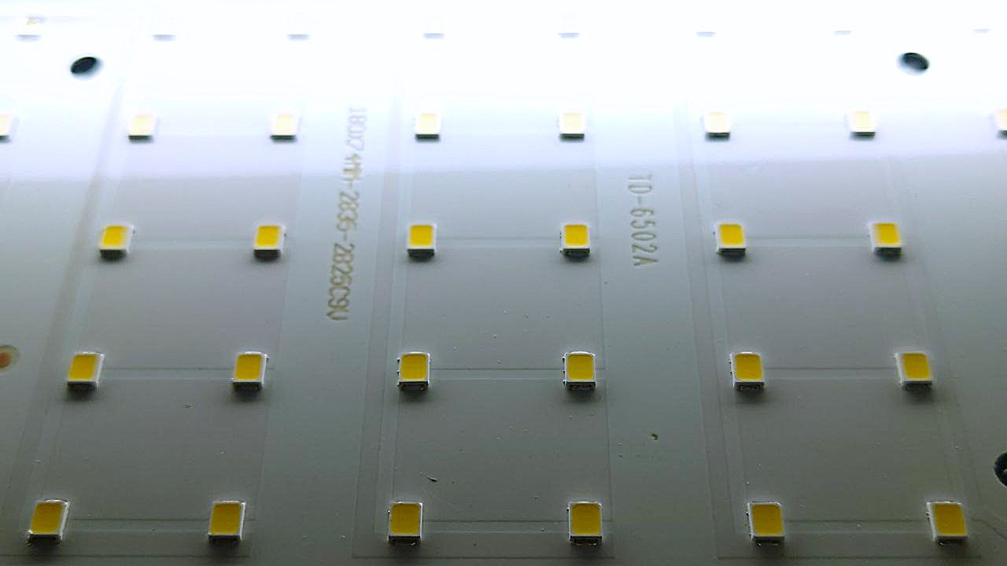
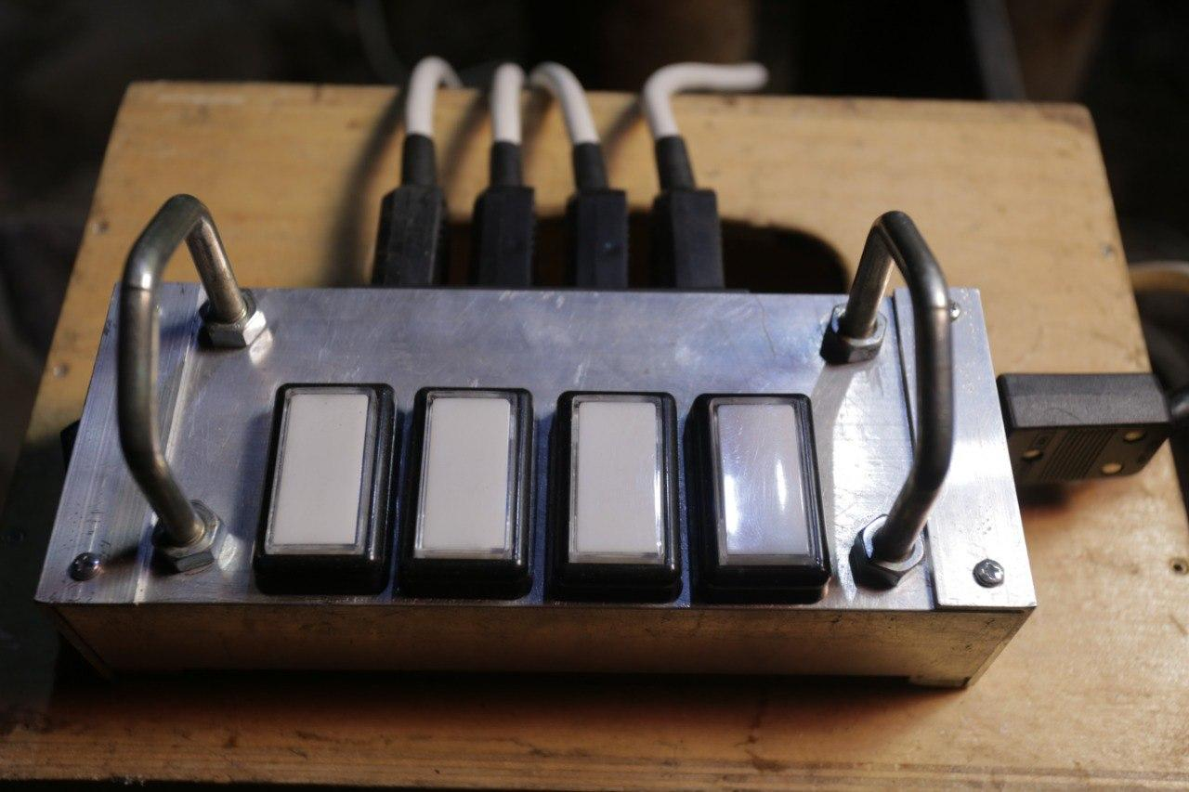
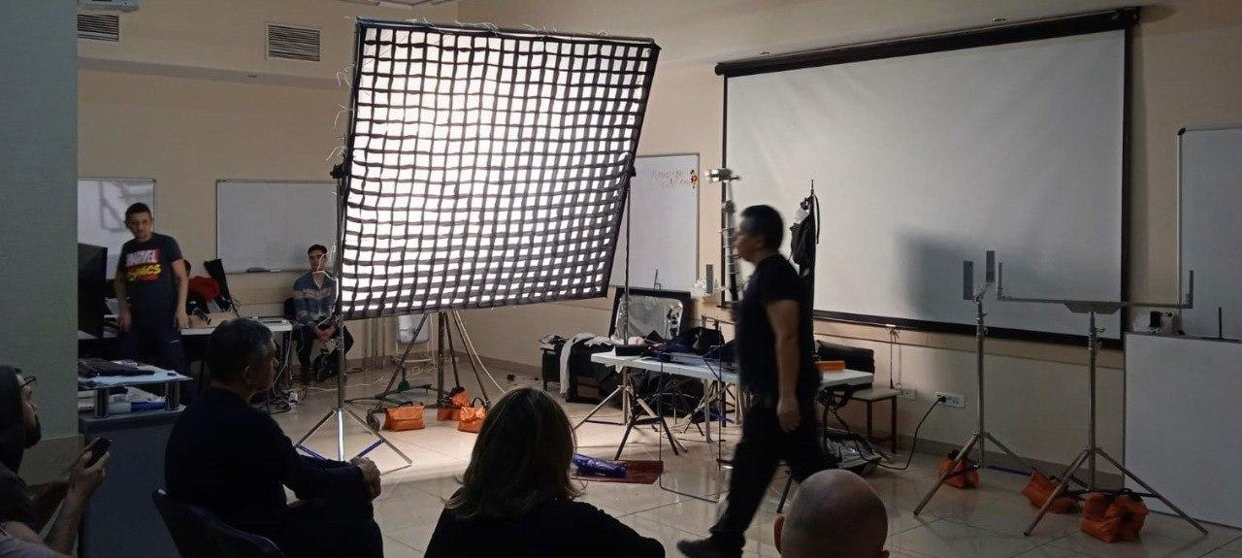
Отличия от конкурентов
1.Цена
2.Прочность
3.Ноу-хау
4. Работа в традициях кино-пленочников.

Slide 9
Эффекты от внедрения
Расширение творческих возможностей малых групп, авторских проектов, учебных фильмов.

Slide 10
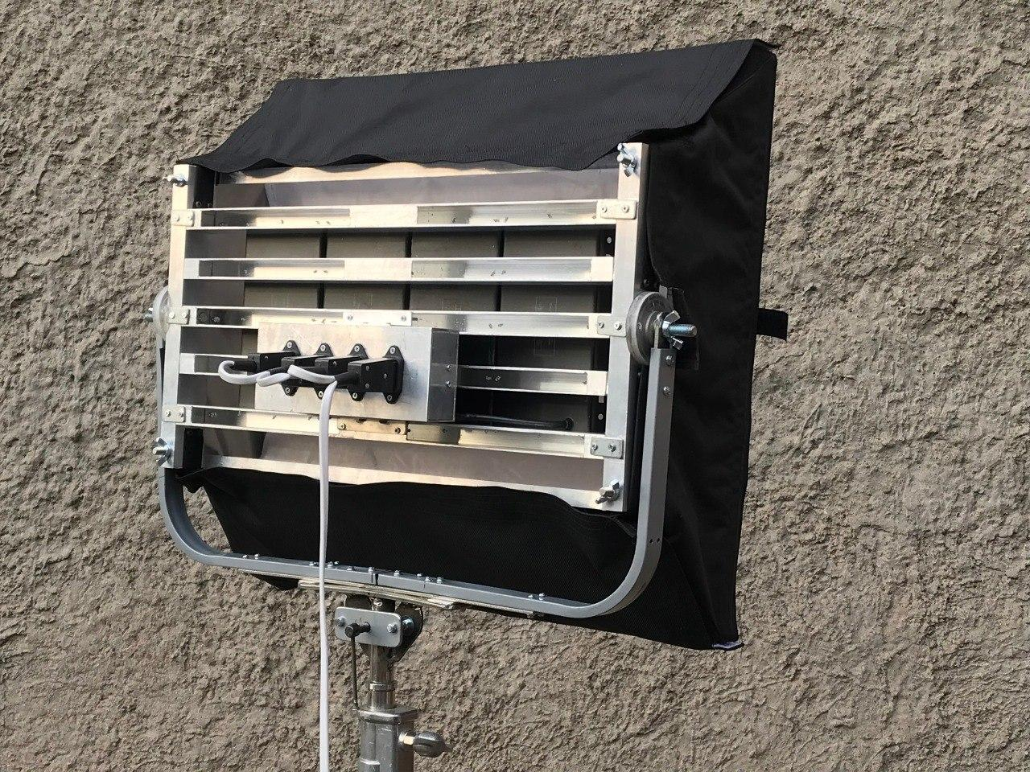
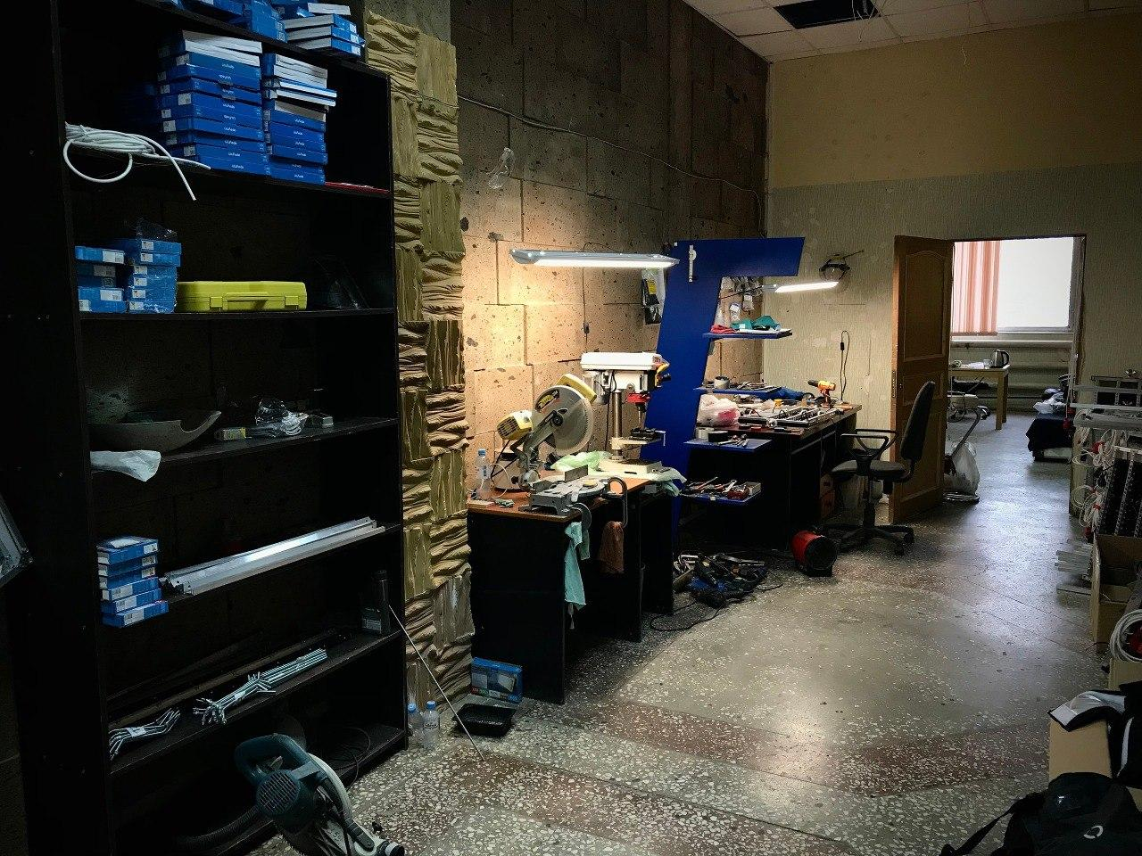
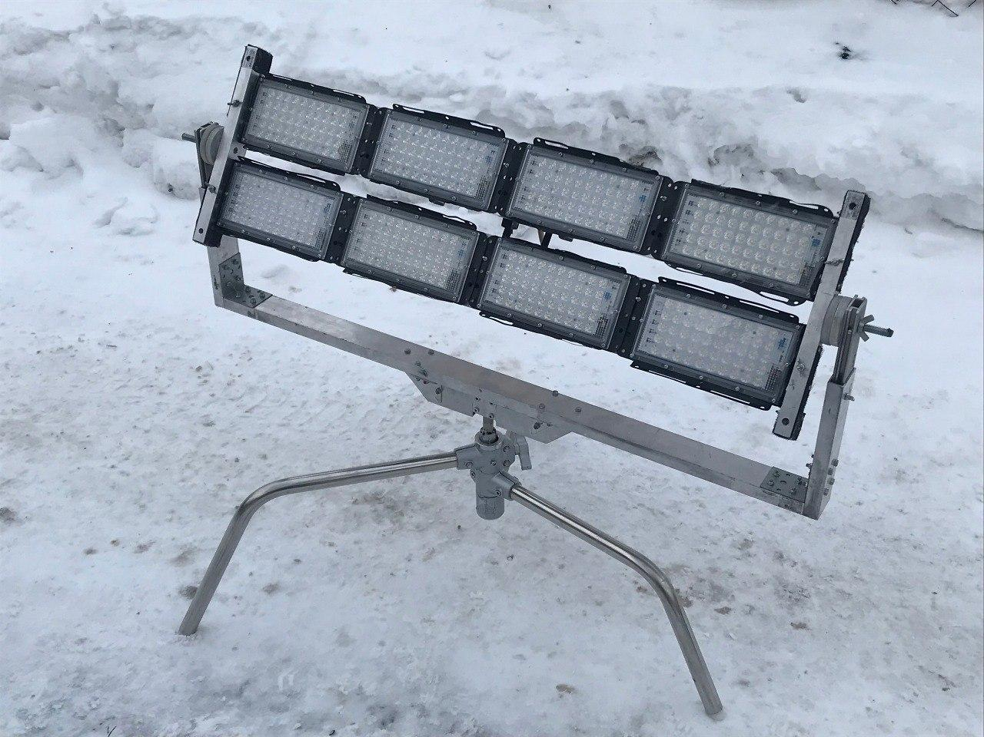
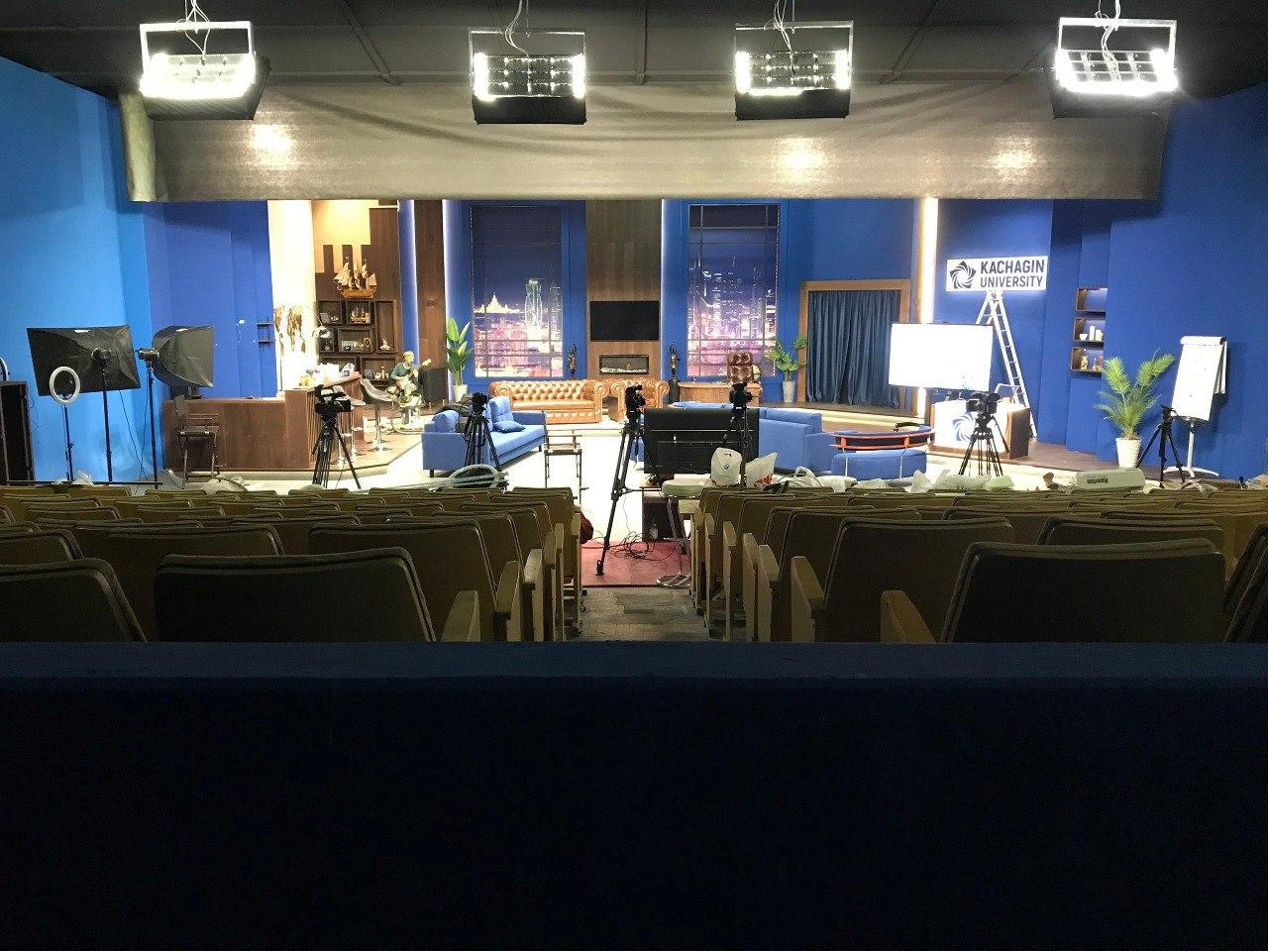
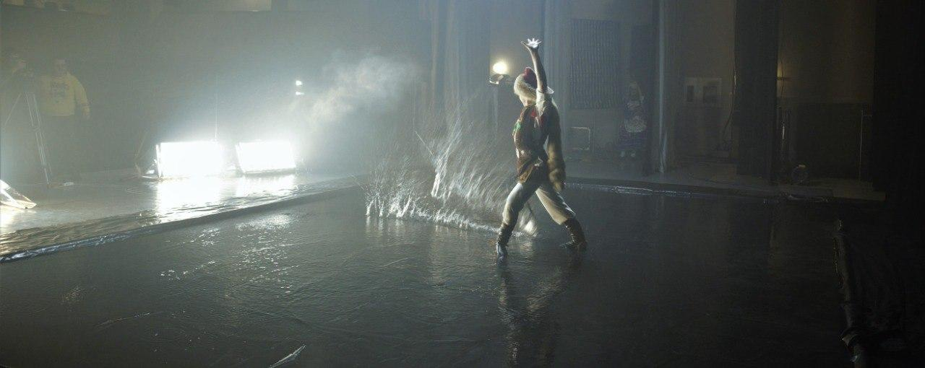
Цели проекта:
1.Информационная поддержка услуг предоставления оборудования в аренду.
2. Привлечение финансирования в новые разработки и расширение парка осветительных приборов.

Slide 11
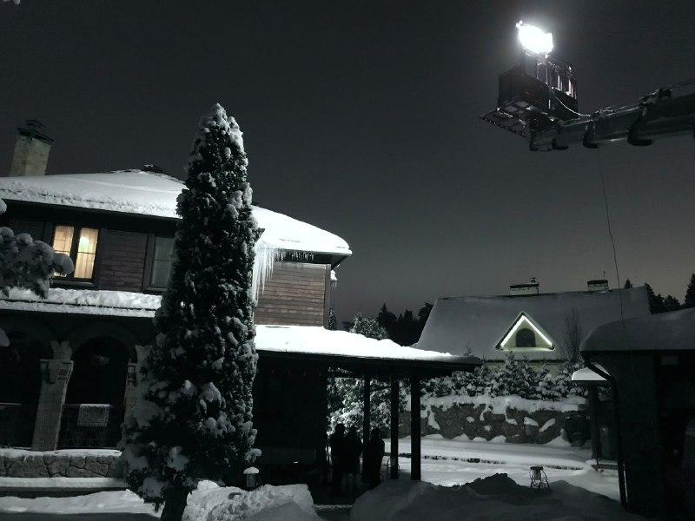
Иван Штанько +7(982)2621432
Рияз Исхаков +7(917)3435449
ООО «Р.И.Продакшн»

